Slide 1
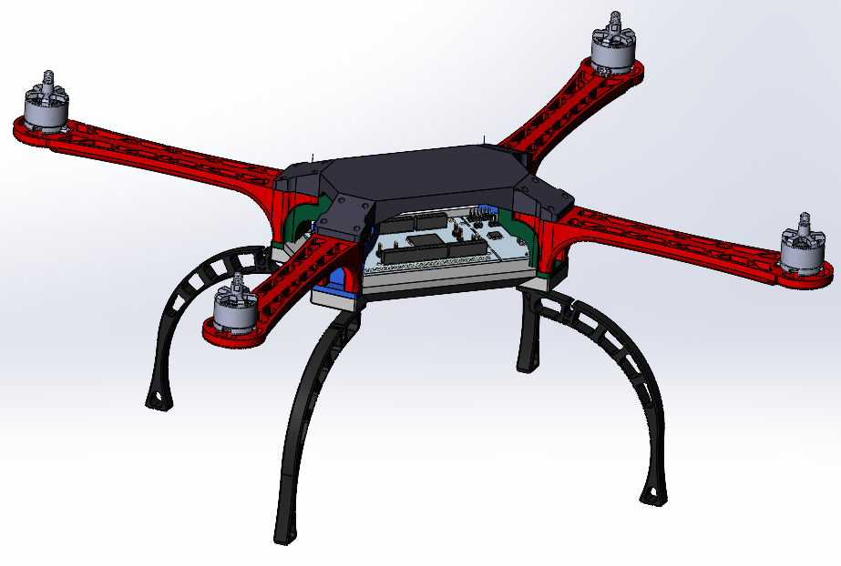
Начало работы-обучение
Итоговый проект:
Приобретенные навыки:
Программирование микроконтроллеров stm32
Создание деталей и сборок в ПО SolidWorks
Разработка плат в ПО Altium Designer
Пайка SMD компонентов; BGA микросхем; монтаж, прокладка проводов
Работа на намоточном станке

Slide 2
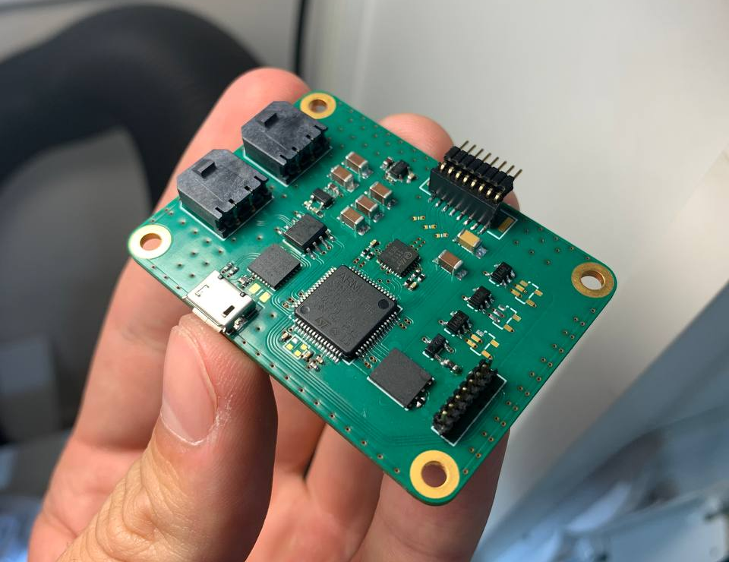
Создания платы управления BLDC двигателем
Подзадачи:
Изучения программы AltiumDesigner
Разработка схемотехники
Компоновка элементов на плате
Трассировка платы

Slide 3
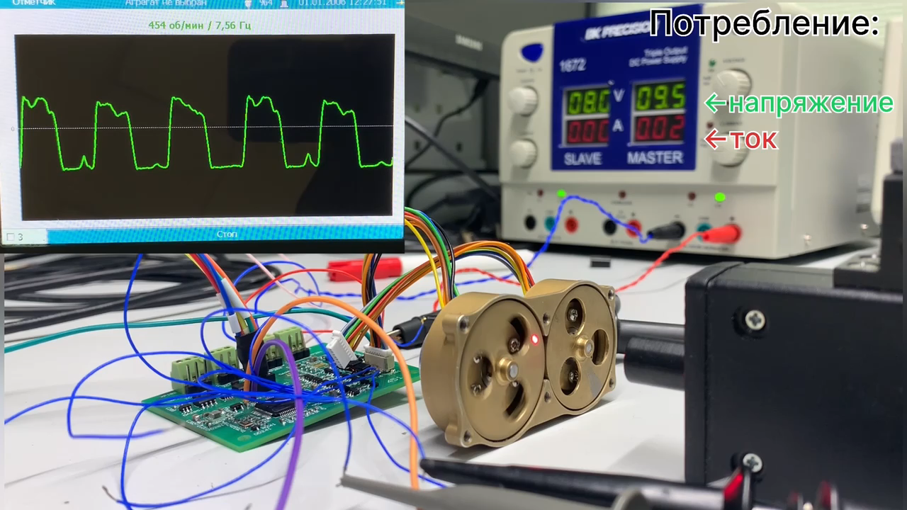
Управление двигателем
Написание прошивки для управления BLDC двигателем
Требования:
Напряжение питания-9В
Потребление тока – до 300мА
Максимальные обороты – от 5000об/мин
Минимальные обороты – до 300 об/мин

